Slide 1
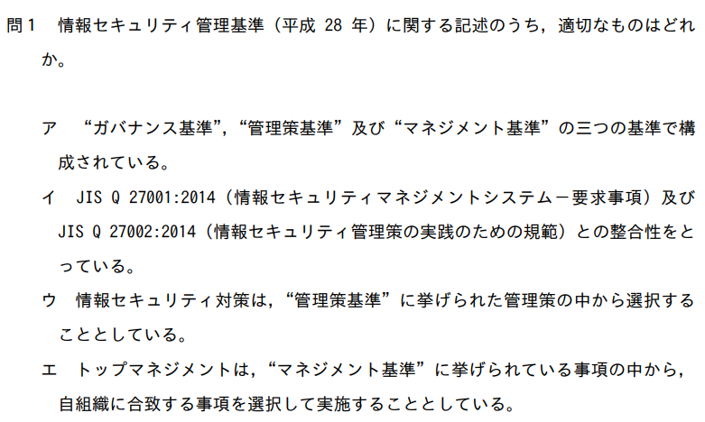
令和5年度

Slide 2
令和5年度

Slide 3
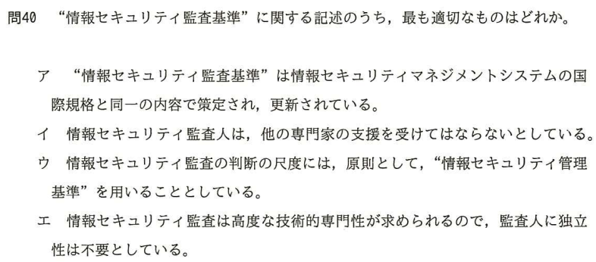
平成28年度 秋季

Slide 4
平成28年度 秋季
⇒ 管理基準

Slide 5
<4D6963726F736F667420576F7264202D202831363032323694BD896694C529818348508C668DDA977081848FEE95F1835A834C8385838A836583428AC7979D8AEE8F80816995BD90AC3238944E89FC90B394C5816A2E646F6378> (meti.go.jp)

Slide 6
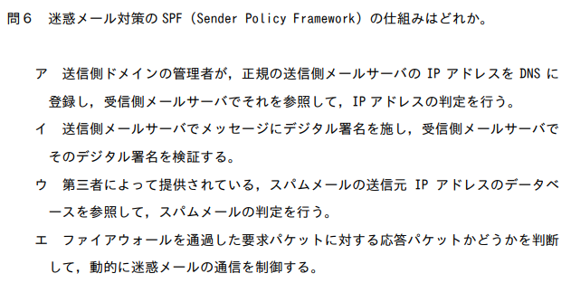
令和5年度
⇒ DKIM
⇒ DNS Blacklist
⇒ダイナミックパケットフィルタリング

Slide 7
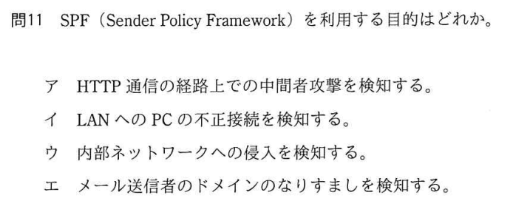
平成31年度 春季

Slide 8
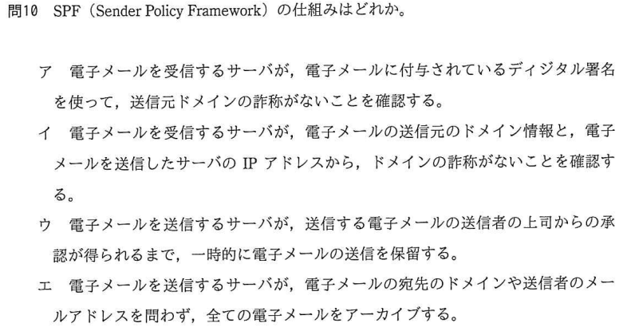
平成30年度 春季

Slide 9
平成30年度 春季

